Slide 1
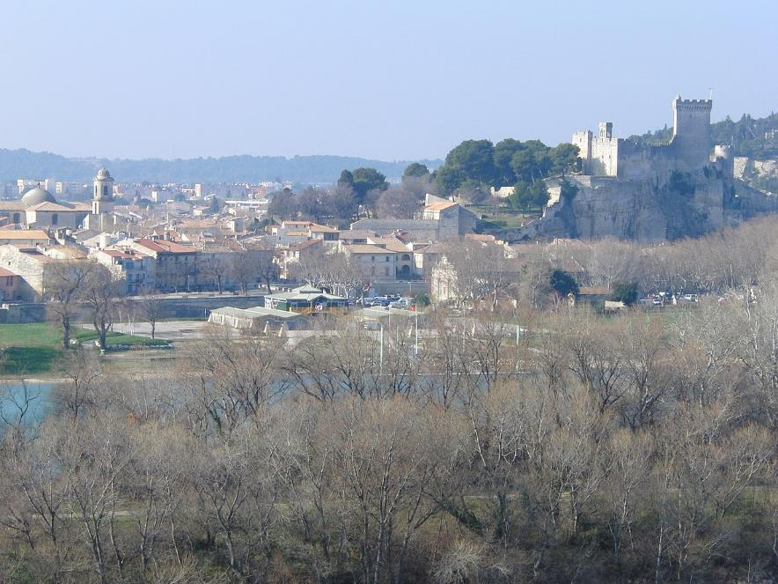
La Commune De Beaucaire -Gard
Beaucaire vue du chateau du Roi René à Tarascon

Slide 2
Beaucaire ( Bèucaire en occitan provençal ) est une commune française située dans le sud-est du département du Gard, en région Occitanie.
Exposée à un climat méditerranéen, elle est drainée par le Rhône, le canal d'irrigation du Bas-Rhône Languedoc, le canal du Rhône à Sète, le canal d'irrigation de Remoulins à Tarascon, la dérivation de Vallabregues et par divers autres petits cours d'eau. La commune possède un patrimoine naturel remarquable : deux sites Natura 2000 (les « costières nîmoises » et « le Rhône aval ») et sept zones naturelles d'intérêt écologique, faunistique et floristique.
Beaucaire est une commune urbaine qui compte 15 680 habitants en 2021. Elle est ville-centre de l'agglomération de Beaucaire et fait partie de l'aire d'attraction de Beaucaire. Ses habitants sont appelés les Beaucairois ou Beaucairoises.

Slide 3
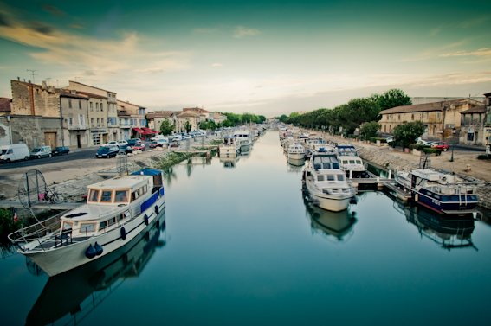
Vue du canal du Rhône à Sète, à Beaucaire.

Slide 4
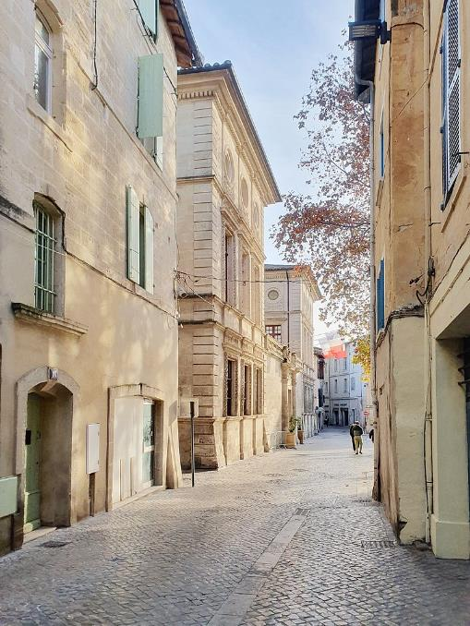
Plus de détails
Rue de l'Hôtel de ville.

Slide 5
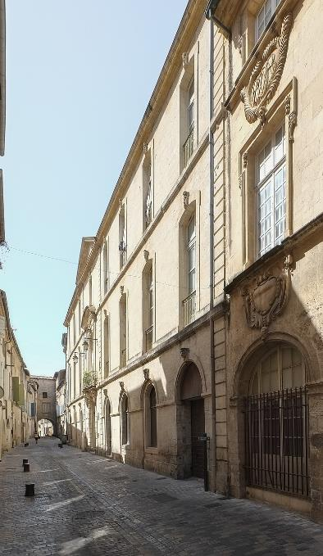
Rue de l'Hôtel de ville.

Slide 6
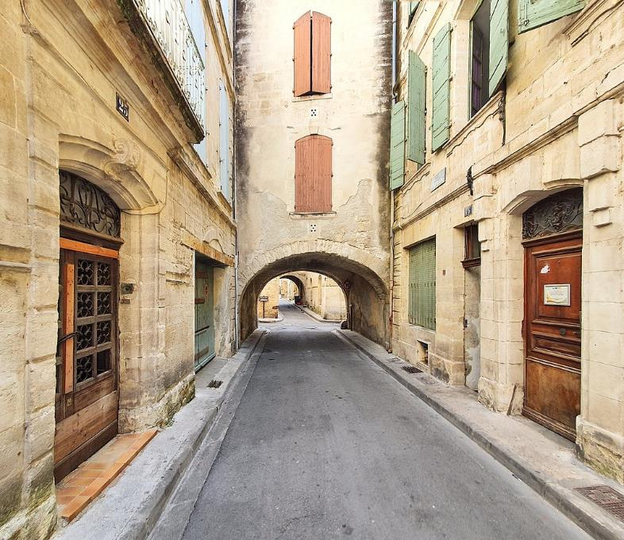
Rue dans le centre de Beaucaire.

Slide 7
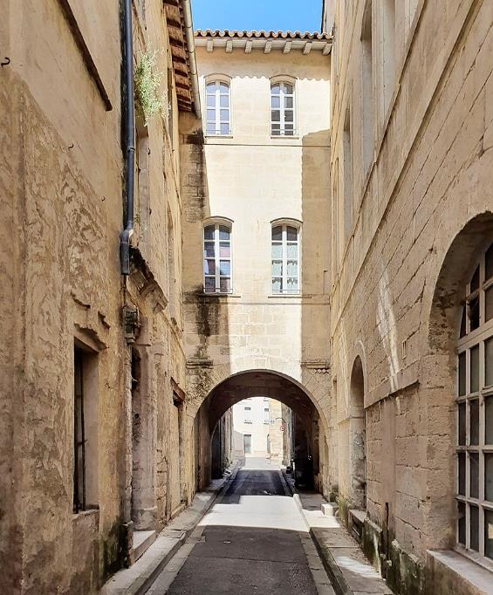
Rue dans le centre de Beaucaire.

Slide 8
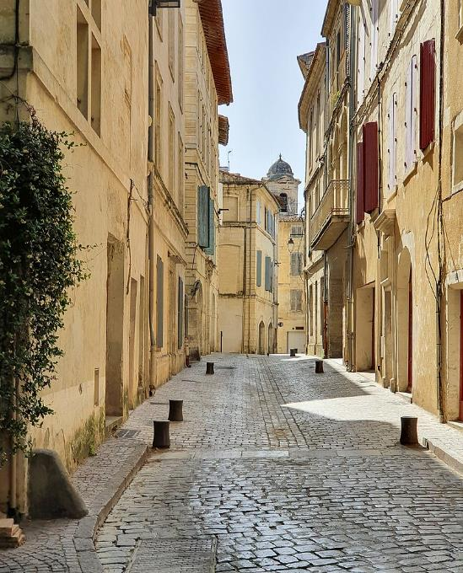
Rue de la République.

Slide 9
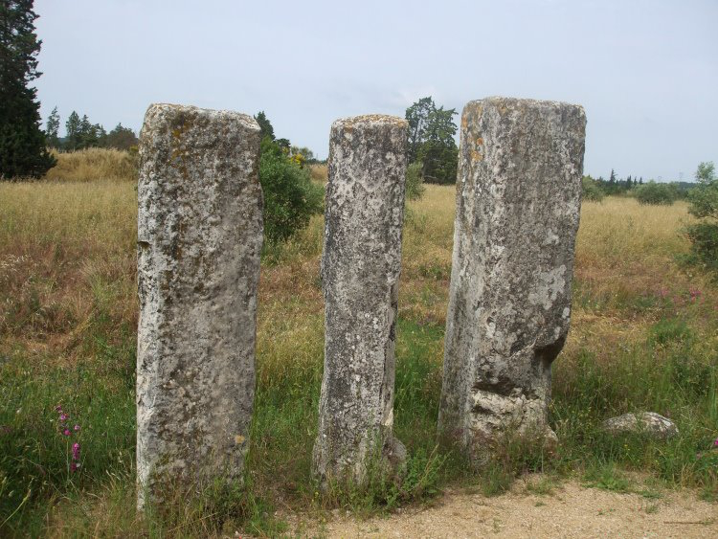
Les quatre Colonnes de César à l'ouest de Beaucaire.

Slide 10
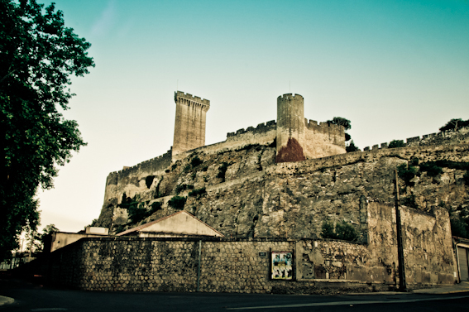
Château de Beaucaire, vu depuis le nord.

Slide 11
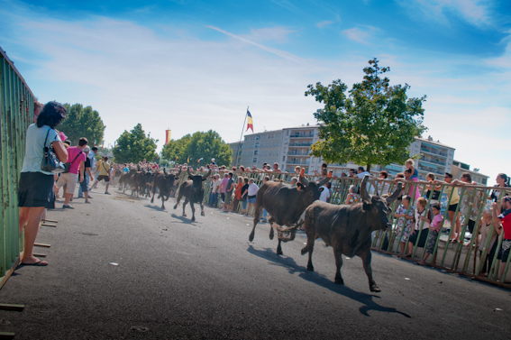
Lâcher de taureau dans les rues de Beaucaire.

Slide 12
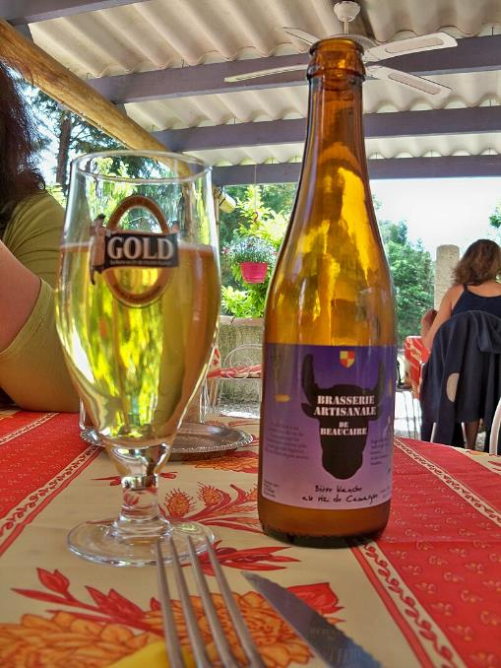
Bière blanche de Beaucaire, au riz de Camargue.

Slide 13
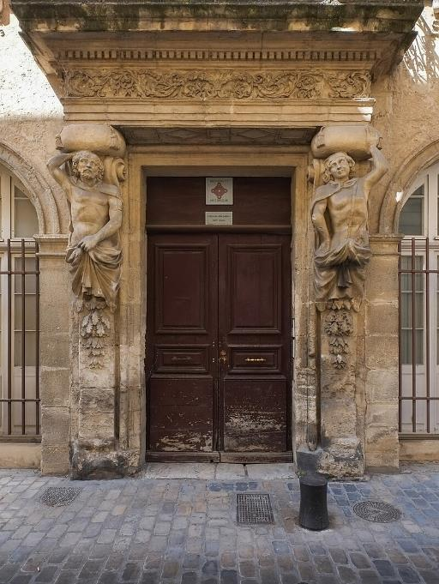
Hôtel des Margailliers - détail de la porte et de ses atlantes.

Slide 14
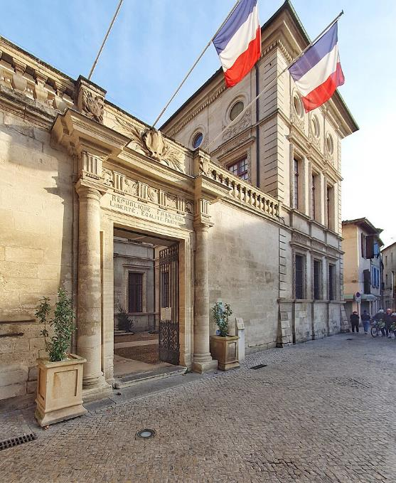
Hôtel de ville.

Slide 15
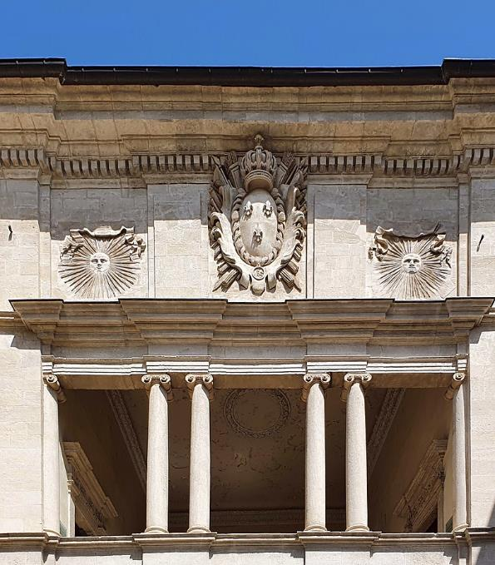
Détail de la façade de l'Hôtel de ville de Beaucaire.

Slide 16
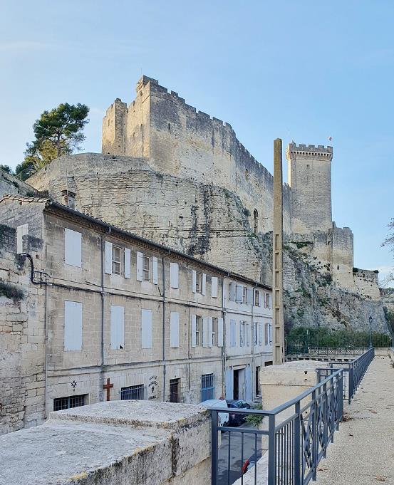
Château de Beaucaire vu depuis la digue de la Banquette.

Slide 17
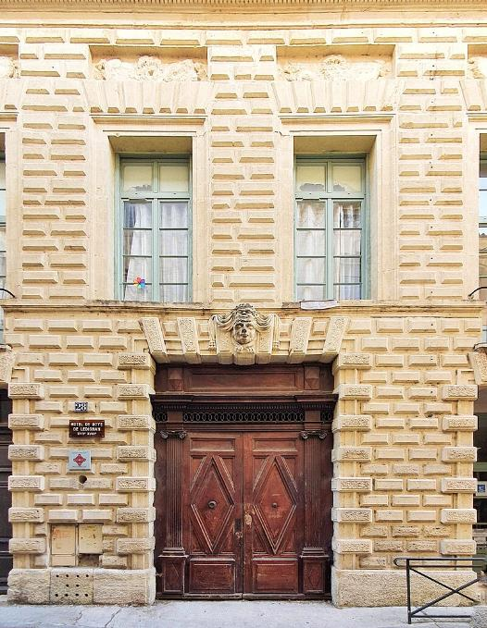
Hôtel de Roys de Ledignan.

Slide 18
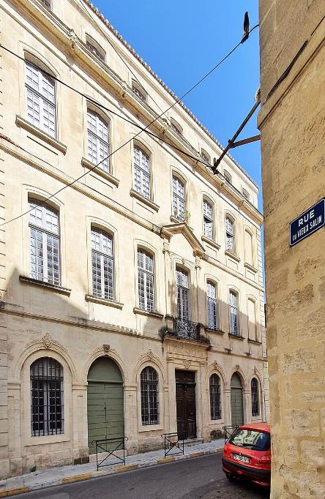
Hôtel de Linage.

Slide 19
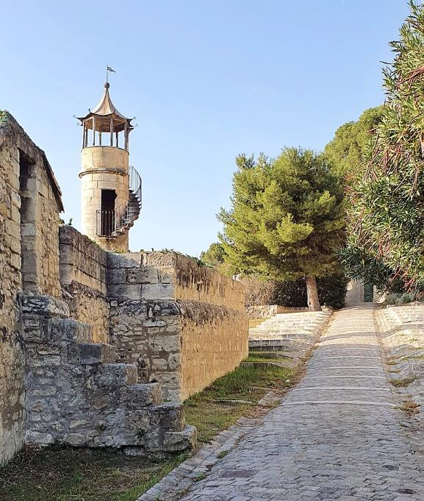
Pagode ou chinoiserie de l'Hôtel de Clausonnette vue depuis le parc du château de Beaucaire.

Slide 20
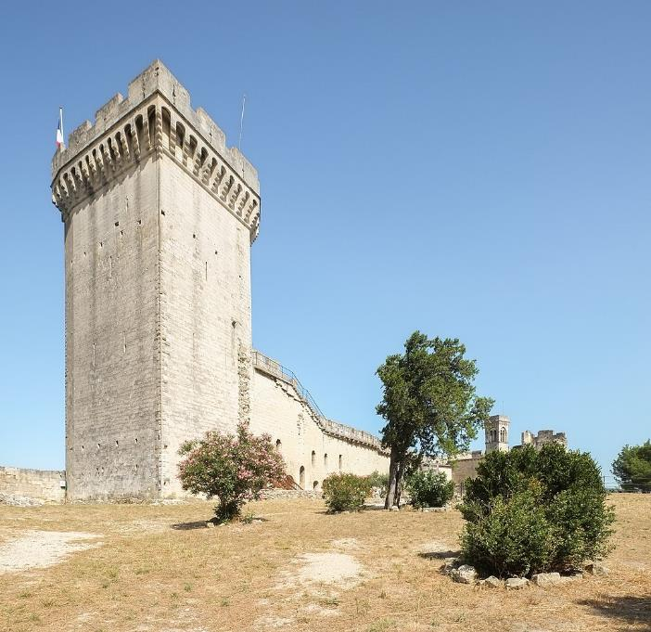
Donjon du château de Beaucaire

Slide 21
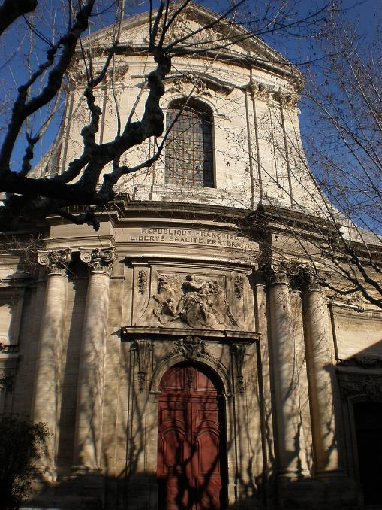
Collégiale Notre-Dame-des-Pommiers.

Slide 22
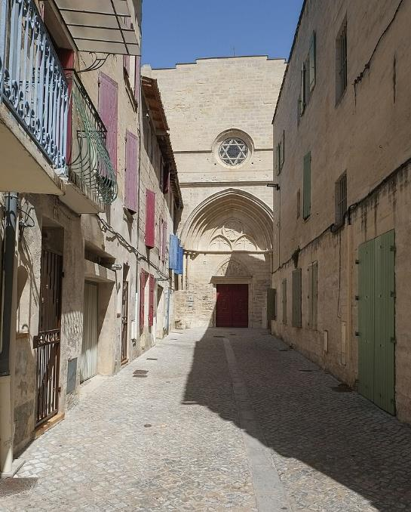
Église Saint-Paul.

Slide 23
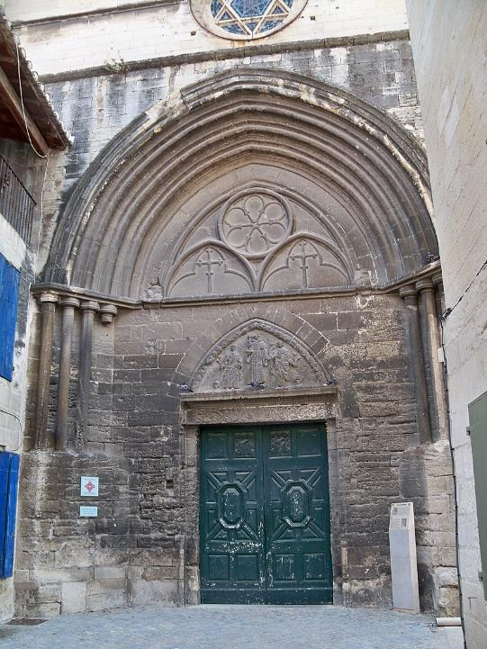
Église Saint-Paul de Beaucaire. Portail rue de l'hôtel de ville.

Slide 24
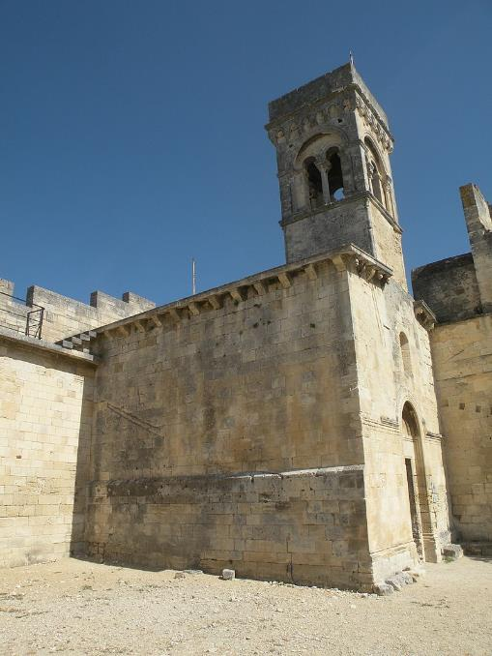
Chapelle Saint-Louis dans l'enceinte du château de Beaucaire.

Slide 25
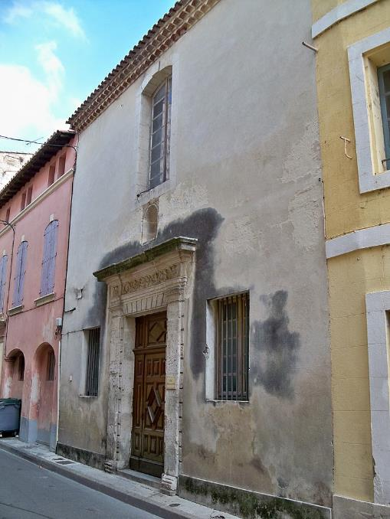
Plus de détails
Portail de la chapelle Saint-Pierre-des-Rives de Beaucaire.

Slide 26
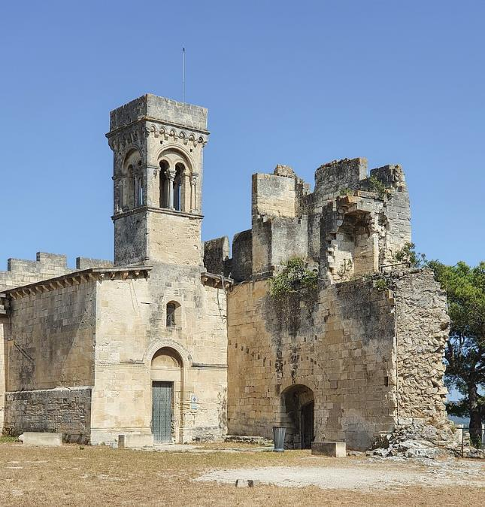
Chapelle Saint-Louis dans l'enceinte du château de Beaucaire.

Slide 27
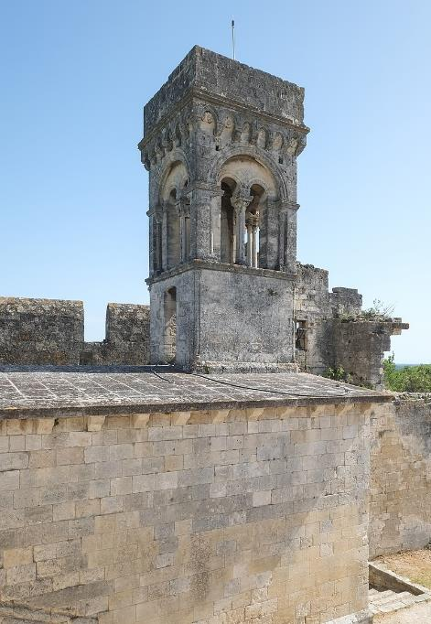
Clocher roman de la chapelle Saint-Louis.

Slide 28
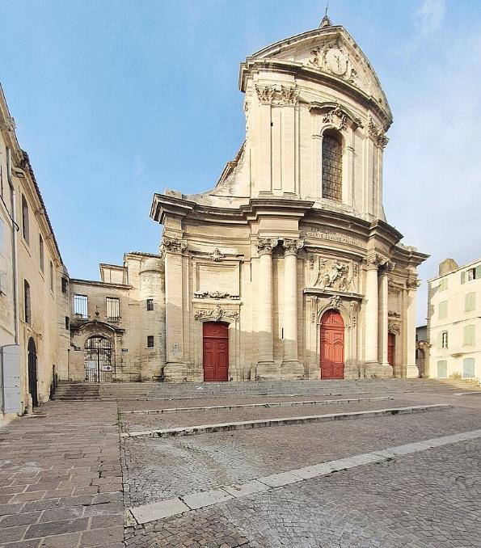
Notre-Dame-des-Pommiers.

Slide 29
Lorient Vous A Présenté La commune de Beaucaire –Le Gard
Les Images Et Le Son Du Net
Merci De Votre Visite
Daniel

